Slide 1
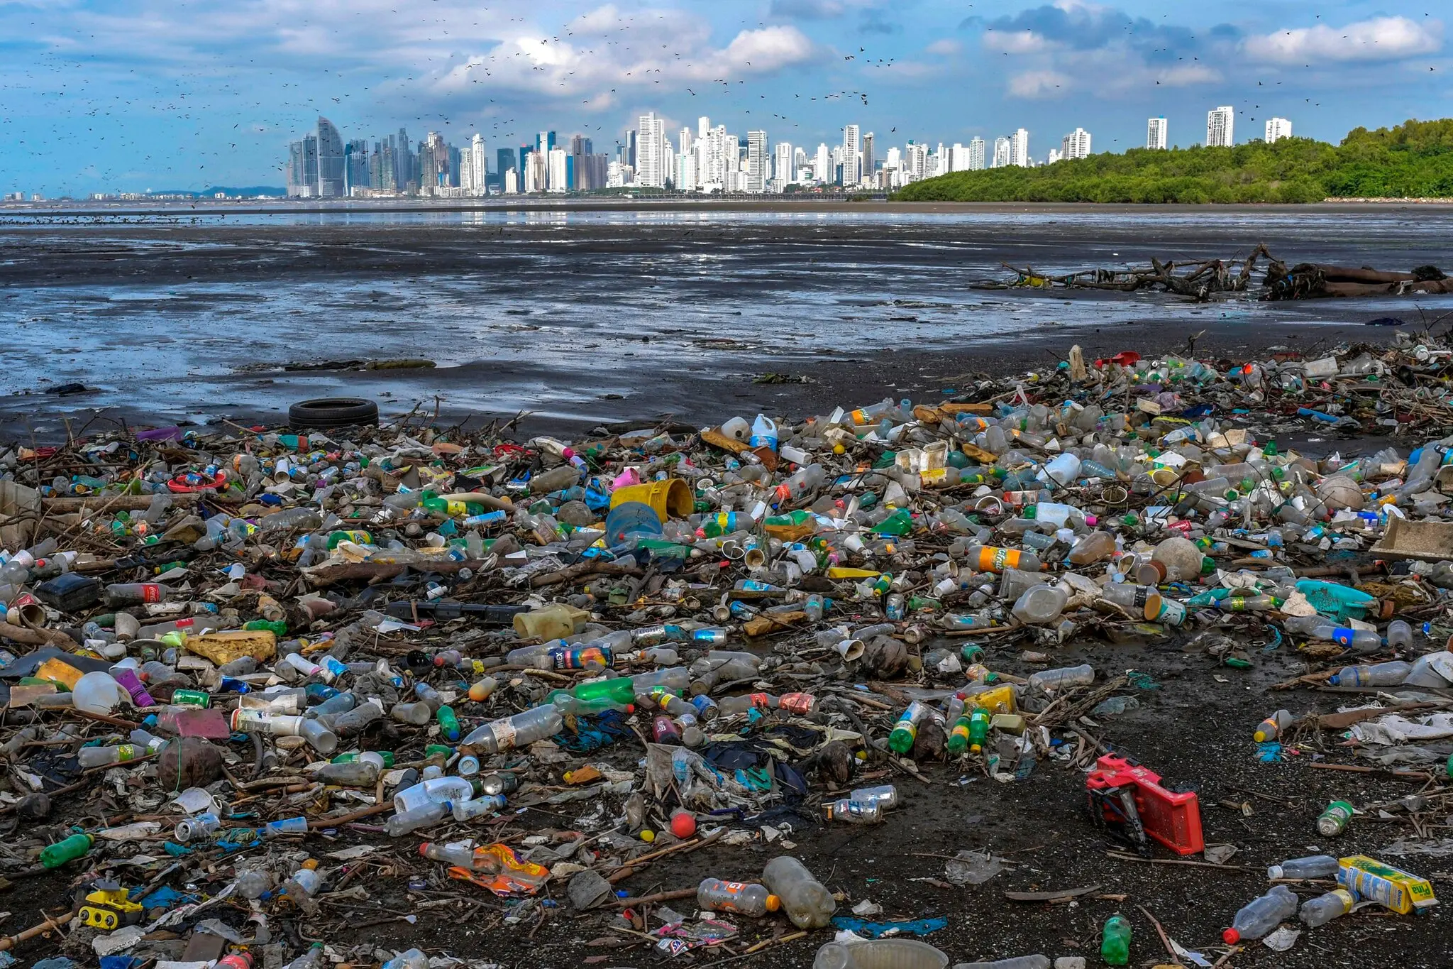
Ρύπανση από πλαστικά
Το πλαστικό είναι στενά συνδεδεμένο με την μοντέρνα εποχή λόγω των άπειρων χρήσεων του σε πολλούς τομείς της καθημερινής μας ζωής . Έχει παρατηρηθεί όμως πως είναι εξαιρετικα βλαβερό για το περιβάλλον

Slide 2
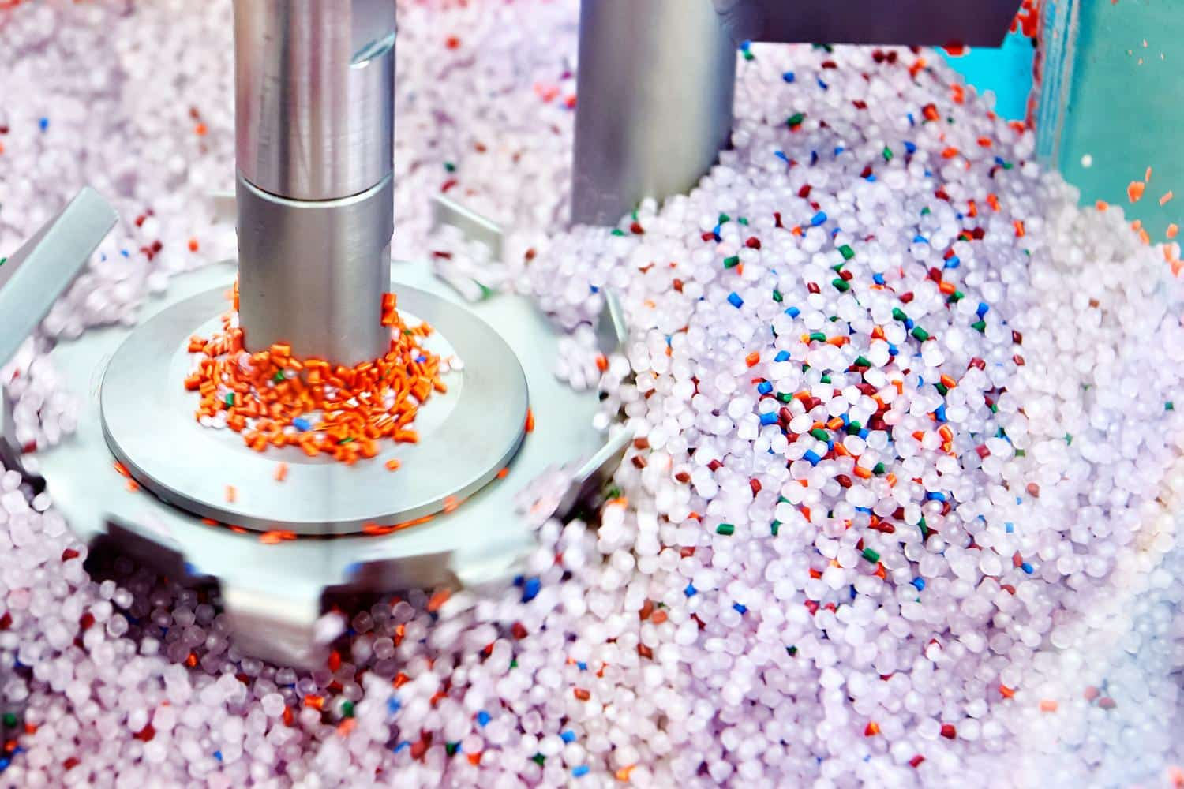
Τα πιο Γνωστά πλαστικά
Τρία πλαστικά είναι πολύ γνωστά για τις διάφορες χρήσεις τους : Το πολυαιθυλένιο, το πολυβινυλοχλωρίδιο και το πολυστυρόλιο
Το πολυαιθυλένιο είναι ένα ανθεκτικό πλαστικό που χρησιμοποιείται σε σακούλες, μπουκάλια και σωλήνες λόγω της ελαφριάς και ανθεκτικής του φύσης. Είναι ανθεκτικό στο νερό και σε χημικά, γι’ αυτό χρησιμοποιείται στη βιομηχανία και την καθημερινότητα.
Το πολυβινυλοχλωρίδιο (PVC) είναι ένα συνθετικό θερμοπλαστικό πολυμερές που χρησιμοποιείται ευρέως σε διάφορες εφαρμογές λόγω της αντοχής, της ευελιξίας και της οικονομικής του τιμής. Χρησιμοποιείται σε σωλήνες, καλώδια, παράθυρα, δάπεδα και συσκευασίες.
Το πολυστυρόλιο (PS) είναι ένα συνθετικό υλικό που χρησιμοποιείται σε συσκευασίες και προϊόντα μιας χρήσης, όπως ποτήρια και πιάτα. Είναι ελαφρύ και εύκολο στην επεξεργασία, αλλά δημιουργεί περιβαλλοντικά προβλήματα λόγω της δυσκολίας ανακύκλωσης του.

Slide 3
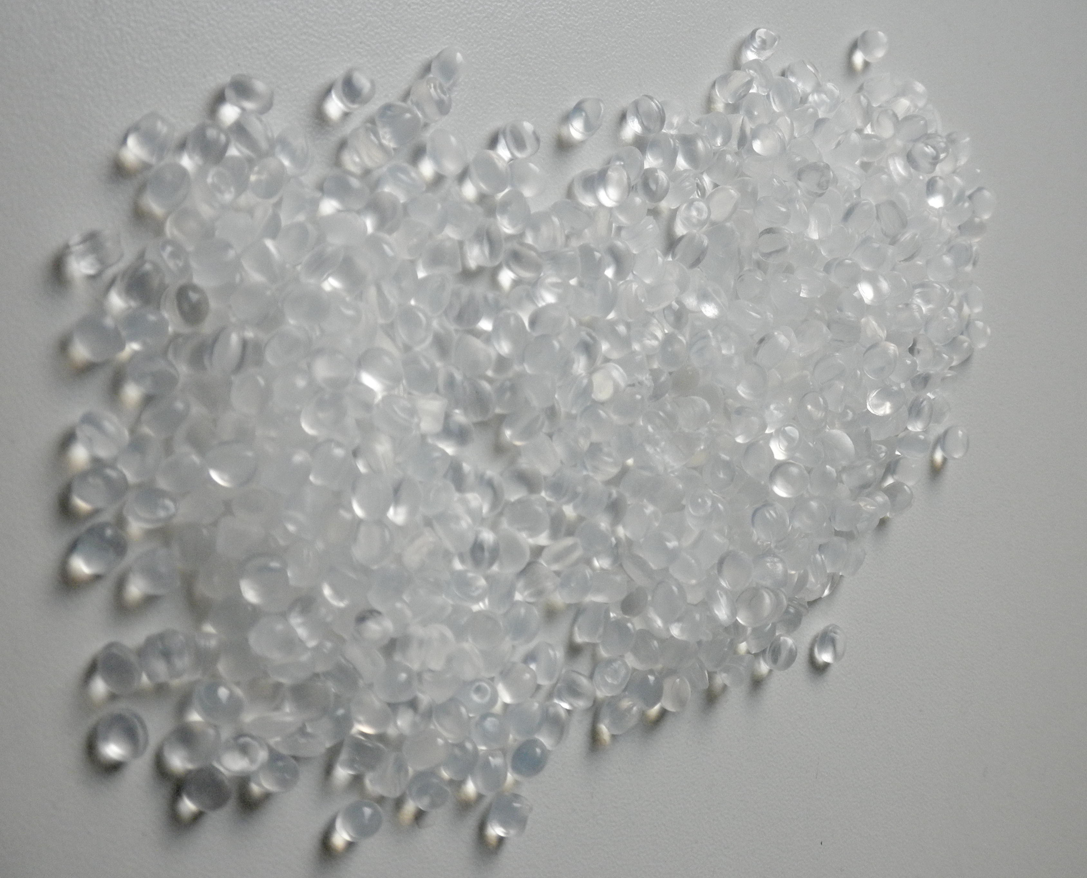
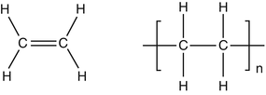
Πολυαιθυλένιο
Το πολυαιθυλένιο ανακαλύφθηκε το 1898 από τον Γερμανό χημικό Χανς φον Πέχμαν, ενώ μελετούσε το διαζωμεθάνιο. Η βιομηχανική παραγωγή του ξεκίνησε το 1933 από τους Άγγλους χημικούς Έρικ Φόσετ και Ρέτζιναλντ Γκίμπσον, οι οποίοι κατάφεραν να το παράγουν υπό υψηλή πίεση. Από τότε, το πολυαιθυλένιο εξελίχθηκε σε ένα από τα πιο διαδεδομένα πλαστικά στον κόσμο, γνωστό για την ευελιξία, την αντοχή και τη χαμηλή του τιμή. Παρά τα πλεονεκτήματά του, η υπερβολική χρήση του δημιουργεί σημαντικά περιβαλλοντικά προβλήματα, λόγω της αργής διάσπασης του στο περιβάλλον. Ωστόσο, οι εξελίξεις στην ανακύκλωση και τα βιοδιασπώμενα υλικά προσφέρουν ελπίδες για την πιο βιώσιμη χρήση του στο μέλλον.

Slide 4
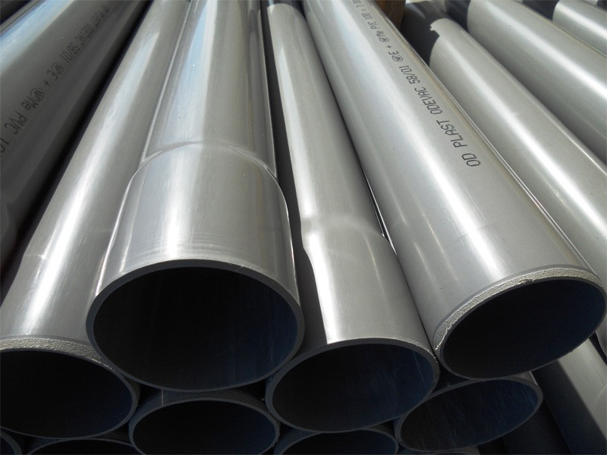
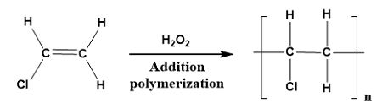
Πολυβινυλοχλωρίδιο
Το πολυβινυλοχλωρίδιο (PVC) ανακαλύφθηκε τυχαία το 1872 από τον Γερμανό χημικό Γκέρχαρντ Σκλεπ, όταν ανέλυσε την αντίδραση του χλωρίου με το αιθυλένιο και βρήκε μια λευκή σκόνη. Η εμπορική του παραγωγή ξεκίνησε το 1926 από τους Waldo Semon και Friedrich Klatte. Το PVC έγινε δημοφιλές λόγω της ανθεκτικότητας, της χαμηλής τιμής και της ευκολίας επεξεργασίας του. Χρησιμοποιείται σε σωλήνες, καλώδια και συσκευασίες, αλλά η παραγωγή του προκαλεί περιβαλλοντικά προβλήματα λόγω της υψηλής κατανάλωσης ενέργειας και της απελευθέρωσης τοξικών ουσιών στην καύση του.

Slide 5
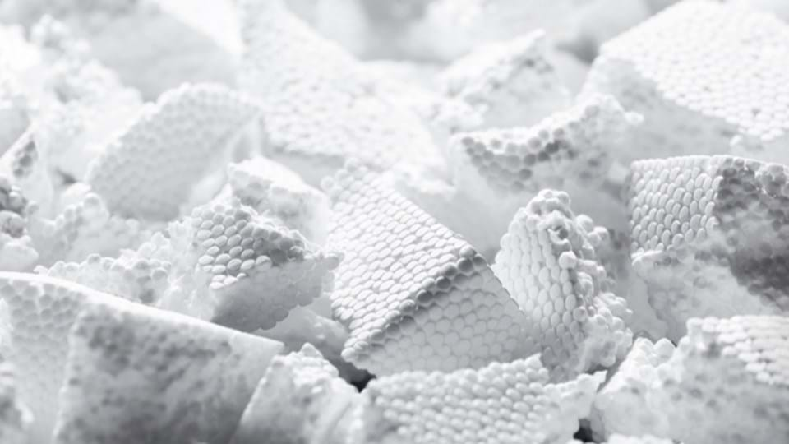
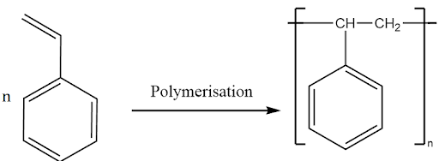
Πολυστυρόλιο
Το πολυστυρόλιο (PS) ανακαλύφθηκε το 1839 από τον Γερμανό χημικό Eduard Simon, ο οποίος παρατήρησε την πολυμερισμένη μορφή του στυρενίου είναι στερεό σε θερμοκρασία δωματίου, αλλά λιώνει όταν ζεσταθεί και ξαναγίνεται στερεό όταν κρυώσει. Στη δεκαετία του 1940, άρχισε η εμπορική του παραγωγή και χρησιμοποίηθηκε ευρέως για τη δημιουργία προϊόντων συσκευασίας και μονωτικών υλικών. Είναι δημοφιλές λόγω της ευκολίας επεξεργασίας του και της χαμηλής τιμής του, αλλά έχει περιβαλλοντικές επιπτώσεις, καθώς είναι δύσκολο να ανακυκλωθεί και διασπάται αργά στο περιβάλλον. Παρ’ όλα αυτά, η ανακύκλωση του και η ανάπτυξη πιο βιώσιμων εναλλακτικών συνεχίζονται.

Slide 6
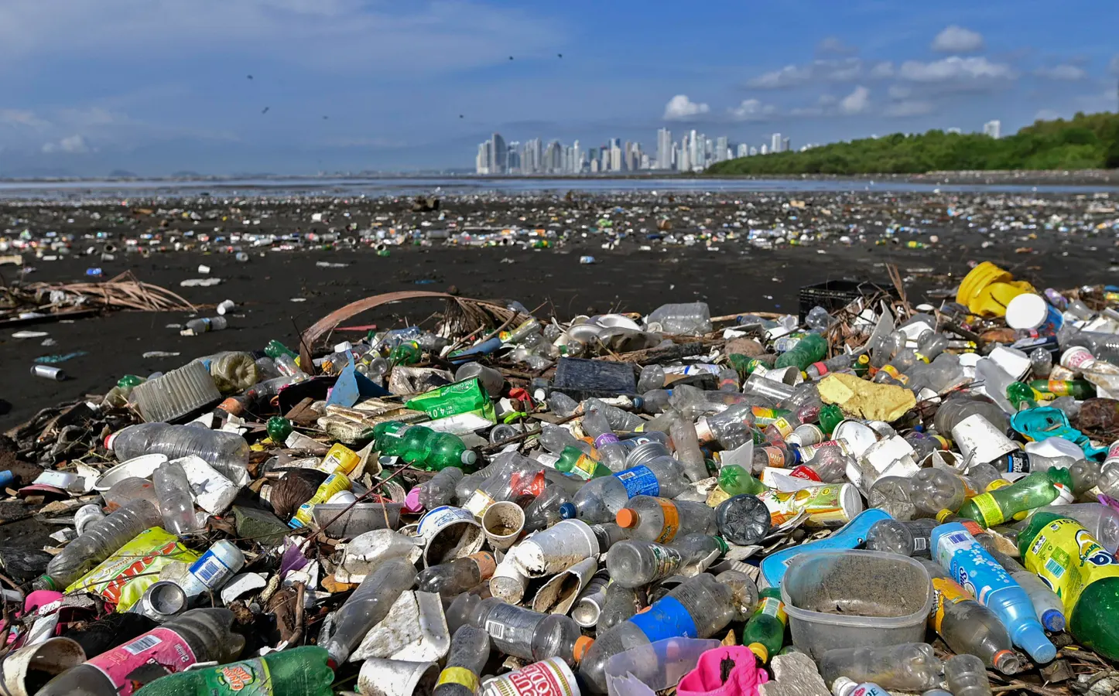
Πως επηρεάζει η ρύπανση το περιβάλλον αλλά και τους ανθρώπους
Οι περιβαλλοντικές επιπτώσεις των πλαστικών απορριμμάτων είναι τεράστιες . Τα μεγάλα κομμάτια (μακροπλαστικά), όπως τα δίχτυα αλιείας και οι σακούλες για ψώνια, οδηγούν σε παγίδευση, πνιγμό και σωματική βλάβη των άγριων ζώων . Μικρότερα κομμάτια (μικροπλαστικά) καταπίνονται και στη συνέχεια περνούν σε ολόκληρη την τροφική αλυσίδα.Τα πλαστικά είναι επιβλαβή, καθώς απελευθερώνουν τοξικά πρόσθετα (χρώματα, παράγοντες υφής κ.λπ.)και περιβαλλοντικούς ρύπους που συγκεντρώνονται στα πλαστικά απορρίμματα πριν από την κατάποση .Σε μεγαλύτερη κλίμακα, τα πλαστικά απορρίμματα που ωθούνται από τα ωκεάνια ρεύματα μπορούν να μεταφέρουν βακτήρια ή εισβολείς οργανισμούς σε απομονωμένες περιοχές, διαταράσσοντας τα εύθραυστα οικοσυστήματα.
Τα πλαστικά απορρίμματα επηρεάζουν επίσης την οικονομία .Η τουριστική βιομηχανία βρίσκεται στο προσκήνιο, με την αισθητική υποβάθμιση των ακτών να αποτρέπει τους πελάτες . Τα θαλάσσια απορρίμματα επηρεάζουν επίσης την αλιεία και την υδατοκαλλιέργεια, καταστρέφοντας αλιευτικά εργαλεία και σκάφη, αλλά κυρίως επηρεάζοντας τα αποθέματα ψαριών.

Slide 7
Ενδιαφέρουσες πληροφορίες σχετικά με τη ρύπανση
Πως Χρησιμοποιούμε το πλαστικό?

Slide 8
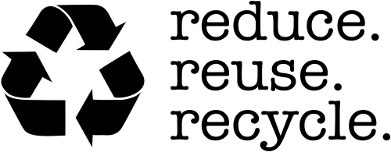
Πως όμως μπορεί να βελτιωθεί το πρόβλημα?
Για να μειωθεί η ρύπανση από τα πλαστικά, χρειάζεται δράση σε πολλά επίπεδα .Οι κυβερνήσεις μπορούν να απαγορεύσουν τα πλαστικά μίας χρήσης, να επιβάλουν φόρους στις πλαστικές συσκευασίες και να επενδύσουν σε καλύτερη ανακύκλωση. Οι εταιρείες από την πλευρά τους μπορούν να φτιάχνουν προϊόντα με λιγότερο πλαστικό ή να χρησιμοποιούν βιοδιασπώμενα υλικά. Επίσης, θα βοηθούσε αν είχαν συστήματα επιστροφής πλαστικών συσκευασιών, ώστε να μην καταλήγουν στα σκουπίδια. Εκτός από αυτά, υπάρχουν και οι συλλογικές δράσεις. Για παράδειγμα, πρέπει να οργανώνονται καθαρισμοί παραλιών και πάρκων από εθελοντές, ενώ ομάδες πολιτών να πιέζουν τις εταιρείες να γίνουν πιο υπεύθυνες.
Video για το πως να ανακυκλωνεις σωστα: https://www.tiktok.com/@earthkinduk/video/7415501828311338273

Slide 9

Ρόλοι
Ανδρεάκης Γιώργος :
Παρουσίαση , εικόνες
Καλαϊτζάκη Χρύσα :
Επεξεργασία πληροφοριών , δημιουργία σχεδιαγραμμάτων
Μέγκι Γκούρι :
Συγκέντρωση πληροφοριών , εικόνων
Καραμάνη Μαρία :
Συγκέντρωση πληροφοριών , βίντεο

